Slide 1
Otimize modelos de linguagem para aplicações generativas de IA
Felipe Kenji Chikuji
Consultor Dados & IA
[1]

Slide 2
Agenda
Explore e implante modelos do catálogo de modelos
Otimize o desempenho do modelo por meio da engenharia prompt
Otimize por meio da Retrieval Augmented Generation (RAG)
Otimize através do ajuste fino
[2]

Slide 3
Introdução ao Azure AI Foundry
[3]

Slide 4
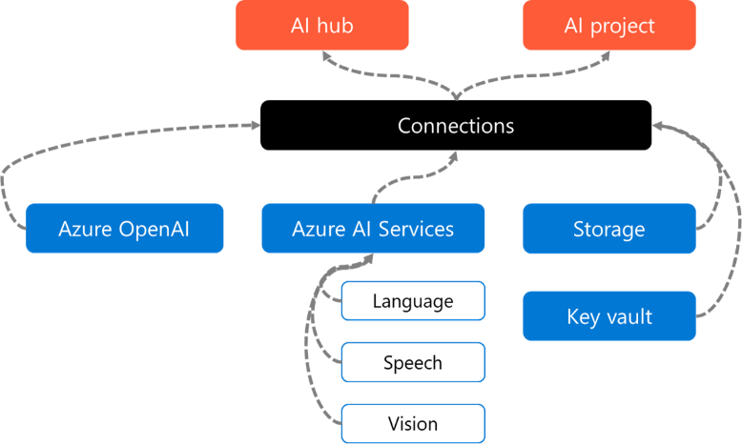
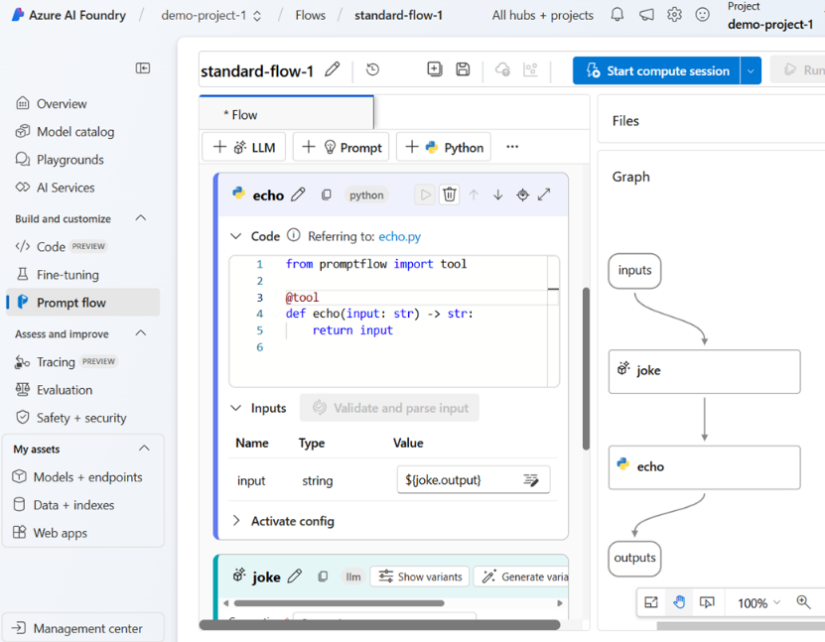
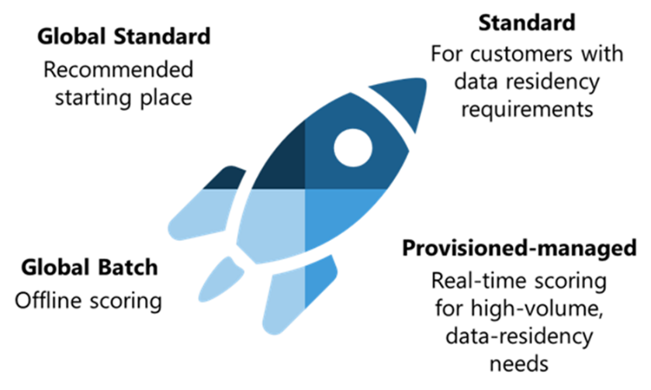
Introdução ao Azure AI Foundry
[4]
Notes:
https://learn.microsoft.com/training/modules/deploy-model-managed-online-endpoint/2-explore-managed-online-endpoints

Slide 5
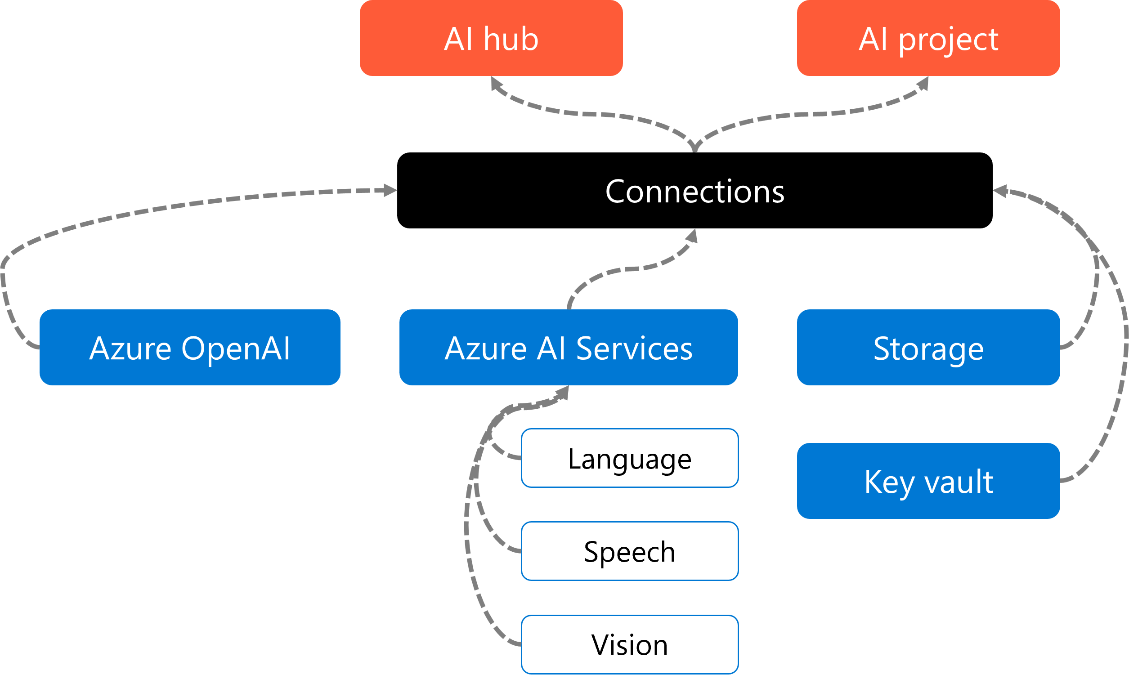
Configure o Azure AI Foundry
Gerencie com hubs
Crie aplicativos em um projeto
Configure conexões
[5]
Notes:
A opção mais fácil para implantar um modelo em um ponto de extremidade online gerenciado é implantar um modelo MLflow registrado, pois você não precisa criar o script de pontuação ou definir o ambiente de execução.
Quando você deseja implantar um modelo que não é compatível com o MLflow ou deseja controle total sobre o script de pontuação e a definição do ambiente, você pode optar por implantar um modelo (personalizado).

Slide 6
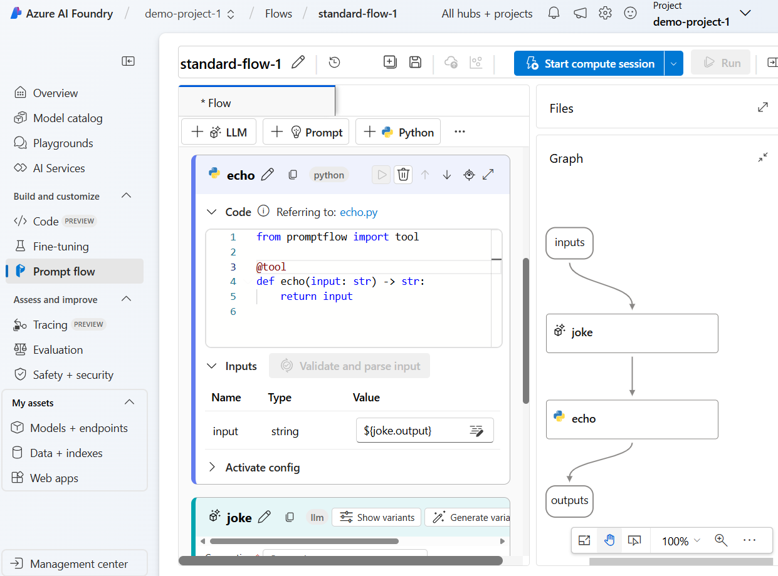
Construa e personalize
Selecione um modelo
Adicione seus dados
Orquestre fluxos de trabalho
[6]
Notes:
Depois de implantar um serviço em tempo real, você poderá consumi-lo em aplicativos cliente para prever rótulos para novos casos de dados.

Slide 7
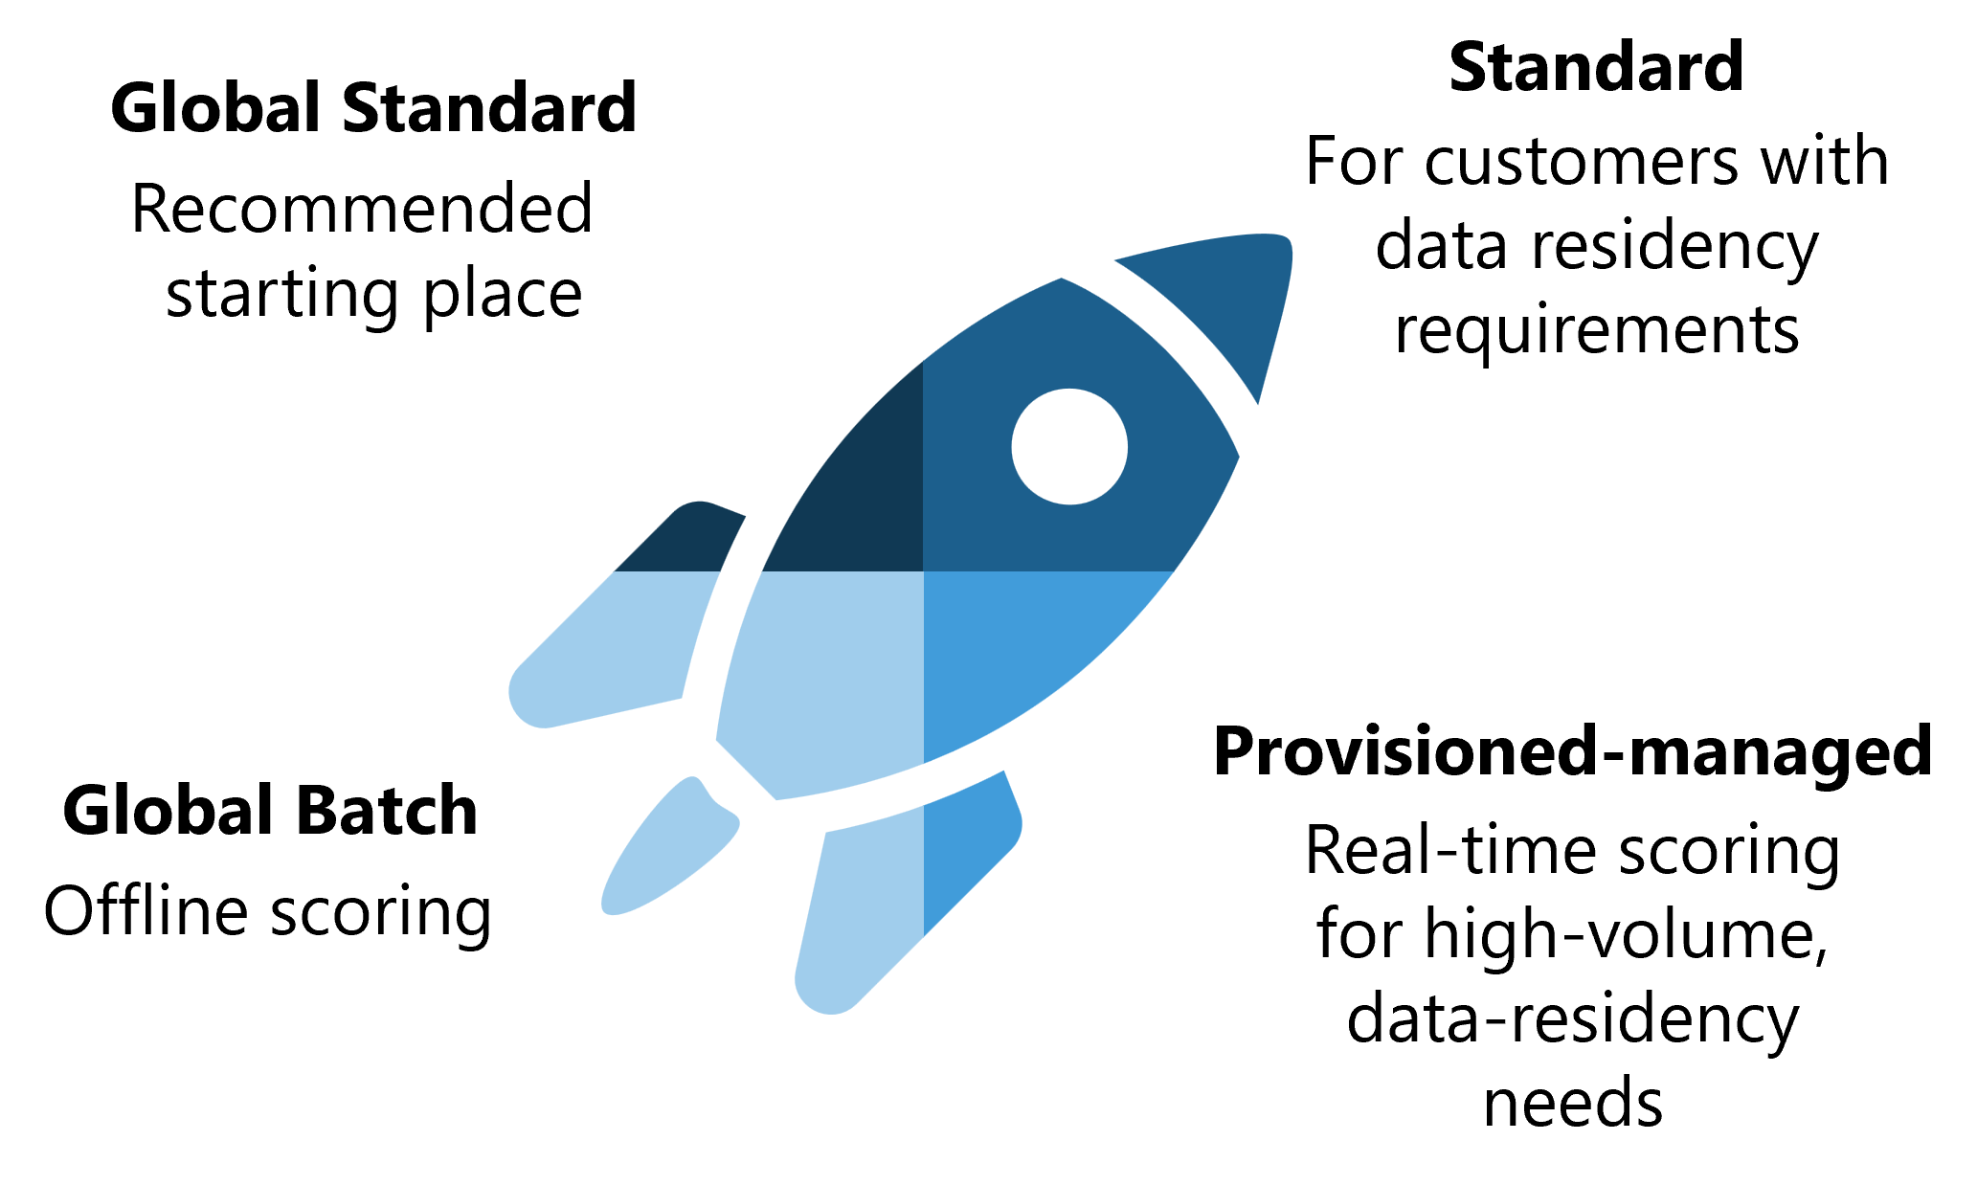
Implemente um modelo
Selecione o tipo de implantação
Personalize o limite de taxa de tokens
por minuto
Considere a disponibilidade regional
[7]

Slide 8
Explore e implante modelos do catálogo de modelos
[8]
Notes:
Para obter um modelo para gerar previsões em lote, você poderá implantar o modelo em um ponto de extremidade em lote.
Você aprenderá a usar pontos de extremidade em lote para pontuação de lote assíncrona.
Previsões em lote
Um ponto de extremidade em lote permite integrar a pontuação em lote a um pipeline de transformação e ingestão de dados existentes.
O trabalho normalmente usa um cluster de computação para pontuar várias entradas. Os resultados podem ser armazenados em um armazenamento de dados, conectado ao workspace do Azure Machine Learning.

Slide 9



Selecione um modelo usando uma abordagem estruturada
Como a IA pode resolver o meu caso?
Defina casos de uso
Selecione um modelo
Estabeleça a viabilidade
Construa um protótipo
Como seleciono o modelo “certo” para meu caso de uso?
Selecione um modelo
Engenharia de prompt
Retrieval Augmented Generation
Afinação
Posso escalar para
cargas de trabalho do mundo real?
Filtragem de conteúdo
Segurança e privacidade de dados
Compensações de capacidade e custos
Monitoramento
[9]
Notes:
Para obter um modelo para gerar previsões em lote, você poderá implantar o modelo em um ponto de extremidade em lote.
Você aprenderá a usar pontos de extremidade em lote para pontuação de lote assíncrona.
Previsões em lote
Um ponto de extremidade em lote permite integrar a pontuação em lote a um pipeline de transformação e ingestão de dados existentes.
O trabalho normalmente usa um cluster de computação para pontuar várias entradas. Os resultados podem ser armazenados em um armazenamento de dados, conectado ao workspace do Azure Machine Learning.

Slide 10
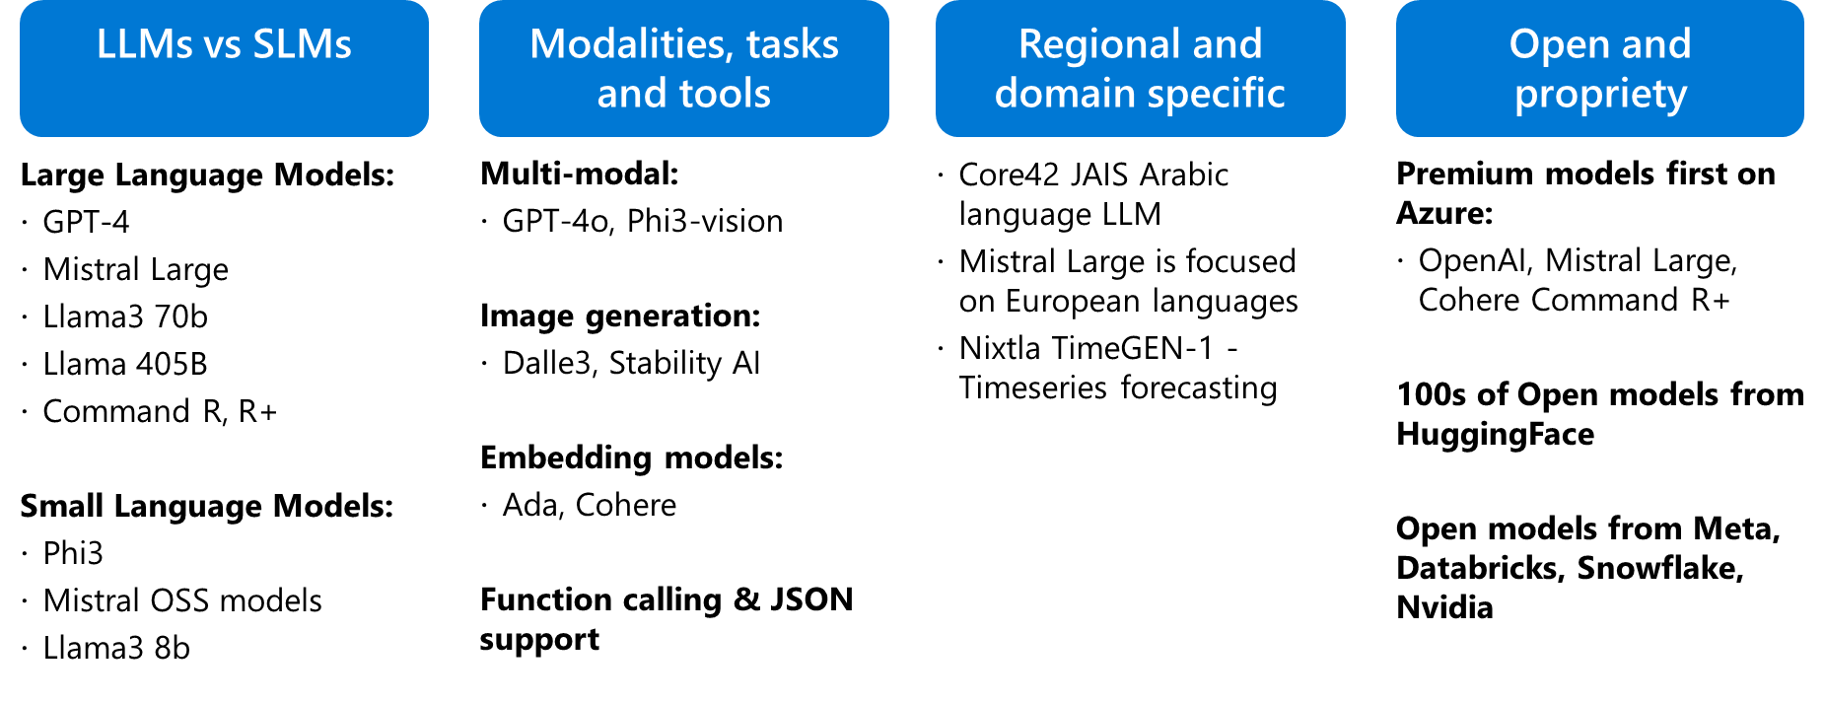
Crie um protótipo para resolver o caso de uso
[10]
Notes:
Dica: explore a documentação de referência para criar um ponto de extremidade em lote com o SDK do Python v2.

Slide 11
Avalie o desempenho do modelo
Avalie o desempenho do seu modelo em diferentes fases, usando diversas abordagens:
Referencias de modelo - Compare métricas disponíveis publicamente entre modelos e conjuntos de dados
Avaliações manuais - Avalie as respostas do seu modelo
Métricas tradicionais de aprendizado de máquina - Meça a proporção do número de palavras compartilhadas entre as respostas geradas e as respostas verdadeiras
Métricas assistidas por IA - Métricas de risco e segurança; Métricas de qualidade de geração
[11]

Slide 12
Entenda os benchmarks do modelo
Precisão: Compara o texto gerado pelo modelo com a resposta correta de acordo com o conjunto de dados. O resultado será um se o texto gerado corresponder exatamente à resposta e zero caso contrário.
Fluência: avalia até que ponto o texto gerado adere às regras gramaticais, estruturas sintáticas e uso apropriado do vocabulário, resultando em respostas linguisticamente corretas e com som natural.
Os conjuntos de dados estão disponíveis publicamente para calcular benchmarks individuais e comparar modelos.
Alguns benchmarks comumente usados ​​são:
Coerência: mede se a saída do modelo flui suavemente, se é lida naturalmente e se se assemelha à linguagem humana
Similaridade GPT: quantifica a semelhança semântica entre uma frase (ou documento) verdadeira e a frase de previsão gerada por um modelo de IA
[12]

Slide 13
Otimize a precisão após selecionar um modelo
Otimização de modelo
Como o modelo precisa agir
Otimize o contexto quando o modelo não tiver conhecimento contextual e você quiser maximizar a precisão da resposta.
Otimize o modelo quando quiser melhorar o formato, o estilo ou a fala da resposta, maximizando a consistência do comportamento.
Retrieval Augmented Generation (RAG)
Ajuste fino
Engenharia de prompt
Estrategias combinadas
Otimização de contexto
O que o modelo precisa saber
[13]
Notes:
A vantagem de usar um cluster de computação para executar o script de pontuação (que é gerado automaticamente pelo Azure Machine Learning), é que você pode executar o script de pontuação em instâncias separadas em paralelo.
Ao configurar a implantação do modelo, você poderá especificar:
instance_count: contagem de nós de computação a serem usados para gerar previsões.
max_concurrency_per_instance: número máximo de execuções de script de pontuação paralelas por nó de computação.
mini_batch_size: número de arquivos passados por execução de script de pontuação.
output_action: o que fazer com as previsões: summary_only ou append_row.
output_file_name: arquivo ao qual as previsões serão anexadas, se você escolher append_row para output_action.
Dica: explore a documentação de referência para criar uma implantação em lote com o SDK do Python v2.

Slide 14




Otimize o desempenho para se preparar para a escala
Por custo: limites e compensações
Por métricas: Qualidade e segurança
Por confiança: curadoria e compatível
Por tamanho: SLM (borda) e LLM (nuvem)
[14]
Notes:
Para implantar um modelo, você já deverá ter criado um ponto de extremidade. Em seguida, você pode implantar o modelo no ponto de extremidade.
Criar o script de pontuação
O script de pontuação deve incluir duas funções:
init(): chamado uma vez no início do processo. Portanto, use para qualquer preparação cara ou comum, como carregar o modelo.
run(): chamado para cada minilote para executar a pontuação.
O método run() deve retornar um DataFrame do Pandas ou uma matriz/lista.
Tip: saiba mais sobre como criar scripts de pontuação para implantações em lote.
Criar um ambiente
Você pode criar um ambiente com uma imagem do Docker com dependências do Conda ou com um Dockerfile.
Você também precisará adicionar a biblioteca azureml-core, pois ela é necessária para que as implantações em lote funcionem.

Slide 15
Otimize o desempenho do modelo por meio da engenharia de prompt
[15]
Notes:
Para obter um modelo para gerar previsões em lote, você poderá implantar o modelo em um ponto de extremidade em lote.
Você aprenderá a usar pontos de extremidade em lote para pontuação de lote assíncrona.
Previsões em lote
Um ponto de extremidade em lote permite integrar a pontuação em lote a um pipeline de transformação e ingestão de dados existentes.
O trabalho normalmente usa um cluster de computação para pontuar várias entradas. Os resultados podem ser armazenados em um armazenamento de dados, conectado ao workspace do Azure Machine Learning.

Slide 16
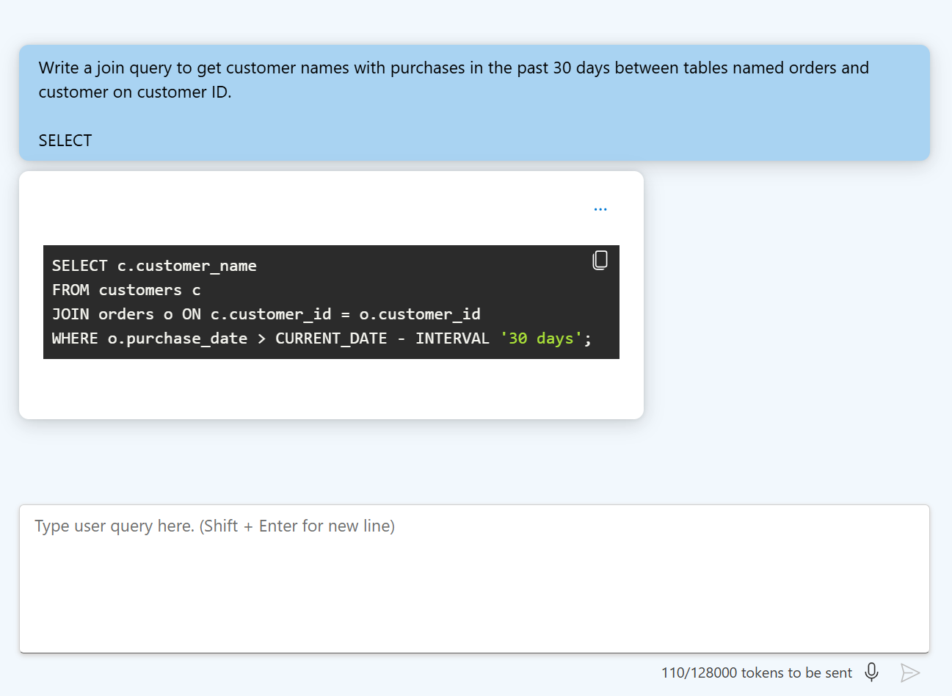
Aplicar engenharia de prompt
Para melhorar a saída do modelo como usuário, você pode aplicar engenharia de prompt:
Forneça instruções claras
Formate suas instruções
Use dicas
[16]
Notes:
Para implantar um modelo, você já deverá ter criado um ponto de extremidade. Em seguida, você pode implantar o modelo no ponto de extremidade.
Criar o script de pontuação
O script de pontuação deve incluir duas funções:
init(): chamado uma vez no início do processo. Portanto, use para qualquer preparação cara ou comum, como carregar o modelo.
run(): chamado para cada minilote para executar a pontuação.
O método run() deve retornar um DataFrame do Pandas ou uma matriz/lista.
Tip: saiba mais sobre como criar scripts de pontuação para implantações em lote.
Criar um ambiente
Você pode criar um ambiente com uma imagem do Docker com dependências do Conda ou com um Dockerfile.
Você também precisará adicionar a biblioteca azureml-core, pois ela é necessária para que as implantações em lote funcionem.

Slide 17
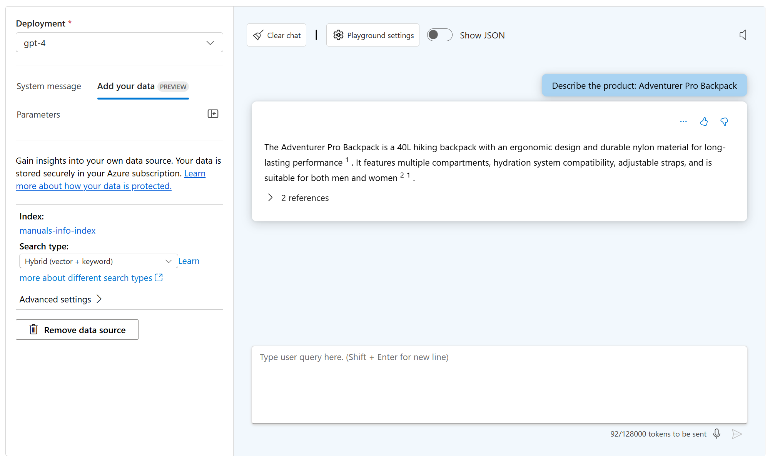
Atualizar a mensagem do sistema
Para melhorar o resultado do modelo como desenvolvedor, você pode atualizar a mensagem do sistema:
Use uma/poucas fotos
Use cadeia de pensamento
Adicione contexto
[17]
Notes:
Para implantar um modelo, você já deverá ter criado um ponto de extremidade. Em seguida, você pode implantar o modelo no ponto de extremidade.
Criar o script de pontuação
O script de pontuação deve incluir duas funções:
init(): chamado uma vez no início do processo. Portanto, use para qualquer preparação cara ou comum, como carregar o modelo.
run(): chamado para cada minilote para executar a pontuação.
O método run() deve retornar um DataFrame do Pandas ou uma matriz/lista.
Tip: saiba mais sobre como criar scripts de pontuação para implantações em lote.
Criar um ambiente
Você pode criar um ambiente com uma imagem do Docker com dependências do Conda ou com um Dockerfile.
Você também precisará adicionar a biblioteca azureml-core, pois ela é necessária para que as implantações em lote funcionem.

Slide 18
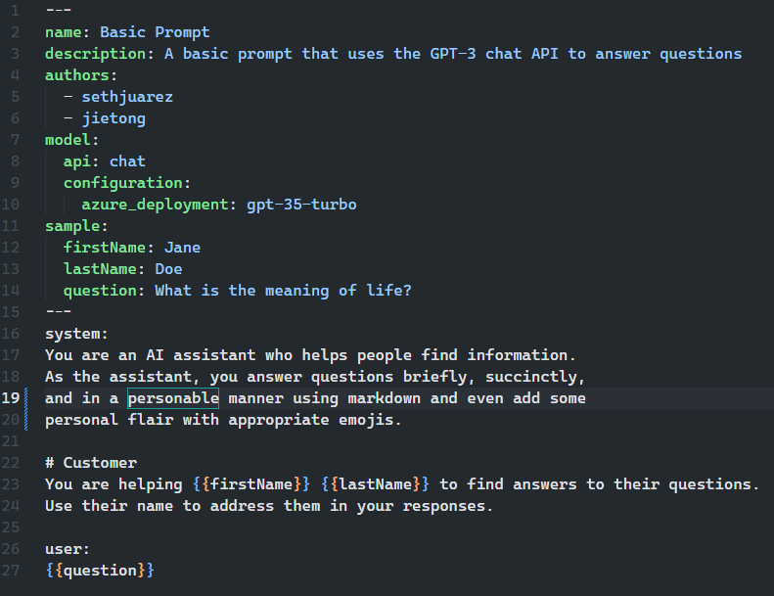
Prompty como um ativo de prompt independente da linguagem
Fácil de começar
Codifique primeiro
Intuitivo para desenvolver
Várias linguagens de programação serão suportadas
Implantação simplificada
Observabilidade por meio de rastreamento
Escolha a estrutura
[18]
Notes:
Para implantar um modelo, você já deverá ter criado um ponto de extremidade. Em seguida, você pode implantar o modelo no ponto de extremidade.
Criar o script de pontuação
O script de pontuação deve incluir duas funções:
init(): chamado uma vez no início do processo. Portanto, use para qualquer preparação cara ou comum, como carregar o modelo.
run(): chamado para cada minilote para executar a pontuação.
O método run() deve retornar um DataFrame do Pandas ou uma matriz/lista.
Tip: saiba mais sobre como criar scripts de pontuação para implantações em lote.
Criar um ambiente
Você pode criar um ambiente com uma imagem do Docker com dependências do Conda ou com um Dockerfile.
Você também precisará adicionar a biblioteca azureml-core, pois ela é necessária para que as implantações em lote funcionem.

Slide 19
Otimizar através Retrieval Augmented Generation (RAG)
[19]
Notes:
Para obter um modelo para gerar previsões em lote, você poderá implantar o modelo em um ponto de extremidade em lote.
Você aprenderá a usar pontos de extremidade em lote para pontuação de lote assíncrona.
Previsões em lote
Um ponto de extremidade em lote permite integrar a pontuação em lote a um pipeline de transformação e ingestão de dados existentes.
O trabalho normalmente usa um cluster de computação para pontuar várias entradas. Os resultados podem ser armazenados em um armazenamento de dados, conectado ao workspace do Azure Machine Learning.

Slide 20
Fundamentando um copiloto com seus próprios dados
Os modelos de linguagem criam respostas coerentes às perguntas, mas em que se baseiam essas respostas?
A fundamentação fornece contexto específico ao modelo para fornecer respostas precisas e relevantes.
[20]
Notes:
Para implantar um modelo, você já deverá ter criado um ponto de extremidade. Em seguida, você pode implantar o modelo no ponto de extremidade.
Criar o script de pontuação
O script de pontuação deve incluir duas funções:
init(): chamado uma vez no início do processo. Portanto, use para qualquer preparação cara ou comum, como carregar o modelo.
run(): chamado para cada minilote para executar a pontuação.
O método run() deve retornar um DataFrame do Pandas ou uma matriz/lista.
Tip: saiba mais sobre como criar scripts de pontuação para implantações em lote.
Criar um ambiente
Você pode criar um ambiente com uma imagem do Docker com dependências do Conda ou com um Dockerfile.
Você também precisará adicionar a biblioteca azureml-core, pois ela é necessária para que as implantações em lote funcionem.

Slide 21





Fundamentando um copiloto com seus próprios dados
Não fundamentado
Fundamentado
Uma resposta contextualizada
Qual produto eu deveria usar para o X?
Dados genéricos de treinamento
Catálogo de Produtos
Uma resposta gramaticalmente correta, mas descontextualizada
Qual produto eu deveria usar para o X?
[21]
Notes:
Para implantar um modelo, você já deverá ter criado um ponto de extremidade. Em seguida, você pode implantar o modelo no ponto de extremidade.
Criar o script de pontuação
O script de pontuação deve incluir duas funções:
init(): chamado uma vez no início do processo. Portanto, use para qualquer preparação cara ou comum, como carregar o modelo.
run(): chamado para cada minilote para executar a pontuação.
O método run() deve retornar um DataFrame do Pandas ou uma matriz/lista.
Tip: saiba mais sobre como criar scripts de pontuação para implantações em lote.
Criar um ambiente
Você pode criar um ambiente com uma imagem do Docker com dependências do Conda ou com um Dockerfile.
Você também precisará adicionar a biblioteca azureml-core, pois ela é necessária para que as implantações em lote funcionem.

Slide 22
Retrieval Augmented Generation (RAG)
Uma RAG reúne dados relevantes para incluir no prompt para que o modelo de linguagem utilize como contexto de fundamentação.
Um padrão RAG é um design arquitetural para RAG, incluindo dados relevantes recuperados no prompt:
[22]
Notes:
Para implantar um modelo, você já deverá ter criado um ponto de extremidade. Em seguida, você pode implantar o modelo no ponto de extremidade.
Criar o script de pontuação
O script de pontuação deve incluir duas funções:
init(): chamado uma vez no início do processo. Portanto, use para qualquer preparação cara ou comum, como carregar o modelo.
run(): chamado para cada minilote para executar a pontuação.
O método run() deve retornar um DataFrame do Pandas ou uma matriz/lista.
Tip: saiba mais sobre como criar scripts de pontuação para implantações em lote.
Criar um ambiente
Você pode criar um ambiente com uma imagem do Docker com dependências do Conda ou com um Dockerfile.
Você também precisará adicionar a biblioteca azureml-core, pois ela é necessária para que as implantações em lote funcionem.

Slide 23






Retrieval Augmented Generation (RAG)
Recuperar dados de fundamentação com base na entrada do usuário
Gerar uma resposta contextualizada
Resposta
Entrada do usuário
Prompt fundamentado
Aprimorar o prompt com dados de fundamentação
[23]
Notes:
Para implantar um modelo, você já deverá ter criado um ponto de extremidade. Em seguida, você pode implantar o modelo no ponto de extremidade.
Criar o script de pontuação
O script de pontuação deve incluir duas funções:
init(): chamado uma vez no início do processo. Portanto, use para qualquer preparação cara ou comum, como carregar o modelo.
run(): chamado para cada minilote para executar a pontuação.
O método run() deve retornar um DataFrame do Pandas ou uma matriz/lista.
Tip: saiba mais sobre como criar scripts de pontuação para implantações em lote.
Criar um ambiente
Você pode criar um ambiente com uma imagem do Docker com dependências do Conda ou com um Dockerfile.
Você também precisará adicionar a biblioteca azureml-core, pois ela é necessária para que as implantações em lote funcionem.

Slide 24
Retrieval Augmented Generation (RAG)
Os dados são armazenados como embeddings em um índice de busca baseado em vetores.
Embeddings permitem uma melhor recuperação de dados para similaridades semânticas nos resultados da busca.
[24]
Notes:
Para implantar um modelo, você já deverá ter criado um ponto de extremidade. Em seguida, você pode implantar o modelo no ponto de extremidade.
Criar o script de pontuação
O script de pontuação deve incluir duas funções:
init(): chamado uma vez no início do processo. Portanto, use para qualquer preparação cara ou comum, como carregar o modelo.
run(): chamado para cada minilote para executar a pontuação.
O método run() deve retornar um DataFrame do Pandas ou uma matriz/lista.
Tip: saiba mais sobre como criar scripts de pontuação para implantações em lote.
Criar um ambiente
Você pode criar um ambiente com uma imagem do Docker com dependências do Conda ou com um Dockerfile.
Você também precisará adicionar a biblioteca azureml-core, pois ela é necessária para que as implantações em lote funcionem.

Slide 25
Retrieval Augmented Generation (RAG)
Document 2
Kids happily ran
playground around the
Document 1
Children
playground
A children play joyfully in the park
kids
park
joyfully
happily
[25]
Notes:
Para implantar um modelo, você já deverá ter criado um ponto de extremidade. Em seguida, você pode implantar o modelo no ponto de extremidade.
Criar o script de pontuação
O script de pontuação deve incluir duas funções:
init(): chamado uma vez no início do processo. Portanto, use para qualquer preparação cara ou comum, como carregar o modelo.
run(): chamado para cada minilote para executar a pontuação.
O método run() deve retornar um DataFrame do Pandas ou uma matriz/lista.
Tip: saiba mais sobre como criar scripts de pontuação para implantações em lote.
Criar um ambiente
Você pode criar um ambiente com uma imagem do Docker com dependências do Conda ou com um Dockerfile.
Você também precisará adicionar a biblioteca azureml-core, pois ela é necessária para que as implantações em lote funcionem.

Slide 26





Adicione seus dados em um fluxo de prompt
Para fundamentar as respostas do seu modelo de linguagem, adicione sua própria fonte de dados para recuperar o contexto relevante:
Adicione seus dados a um projeto Azure AI.
Indexe seus dados com o Azure AI Search.
Consulte seus dados indexados em um fluxo de prompt com a ferramenta Index Lookup.
Referencie o contexto recuperado no prompt.
Envie o prompt com o contexto para um LLM.
Lookup
A resposta gerada será fundamentada pelo contexto recuperado
[26]
Notes:
Para implantar um modelo, você já deverá ter criado um ponto de extremidade. Em seguida, você pode implantar o modelo no ponto de extremidade.
Criar o script de pontuação
O script de pontuação deve incluir duas funções:
init(): chamado uma vez no início do processo. Portanto, use para qualquer preparação cara ou comum, como carregar o modelo.
run(): chamado para cada minilote para executar a pontuação.
O método run() deve retornar um DataFrame do Pandas ou uma matriz/lista.
Tip: saiba mais sobre como criar scripts de pontuação para implantações em lote.
Criar um ambiente
Você pode criar um ambiente com uma imagem do Docker com dependências do Conda ou com um Dockerfile.
Você também precisará adicionar a biblioteca azureml-core, pois ela é necessária para que as implantações em lote funcionem.

Slide 27
Otimizar através de Ajuste Fino (fine-tuning)
[27]
Notes:
Para obter um modelo para gerar previsões em lote, você poderá implantar o modelo em um ponto de extremidade em lote.
Você aprenderá a usar pontos de extremidade em lote para pontuação de lote assíncrona.
Previsões em lote
Um ponto de extremidade em lote permite integrar a pontuação em lote a um pipeline de transformação e ingestão de dados existentes.
O trabalho normalmente usa um cluster de computação para pontuar várias entradas. Os resultados podem ser armazenados em um armazenamento de dados, conectado ao workspace do Azure Machine Learning.

Slide 28
Entenda quando ajustar finamente um modelo
Otimização de modelo
Como o modelo precisa agir
O ajuste fino melhorará o modelo quando:
Retrieval Augmented Generation (RAG)
Ajuste fino
Engenharia de prompt
Estrategias combinadas
Você tem um caso de uso específico e claro.
Você precisa que a saída do modelo esteja em um estilo personalizado específico.
Você deseja ter um desempenho mais consistente fornecendo mais exemplos de few shots do que podem caber no seu prompt
Otimização de contexto
O que o modelo precisa saber
[28]
Notes:
Para implantar um modelo, você já deverá ter criado um ponto de extremidade. Em seguida, você pode implantar o modelo no ponto de extremidade.
Criar o script de pontuação
O script de pontuação deve incluir duas funções:
init(): chamado uma vez no início do processo. Portanto, use para qualquer preparação cara ou comum, como carregar o modelo.
run(): chamado para cada minilote para executar a pontuação.
O método run() deve retornar um DataFrame do Pandas ou uma matriz/lista.
Tip: saiba mais sobre como criar scripts de pontuação para implantações em lote.
Criar um ambiente
Você pode criar um ambiente com uma imagem do Docker com dependências do Conda ou com um Dockerfile.
Você também precisará adicionar a biblioteca azureml-core, pois ela é necessária para que as implantações em lote funcionem.

Slide 29
Prepare seus dados para o Ajuste Fino em um modelo de conclusão de chat
Os dados devem ser formatados como um documento JSON Lines (JSONL). Para ajuste fino em uma tarefa de conclusão de chat, seus dados devem incluir:
Mensagem do sistema: Você é um agente de suporte ao cliente do Xbox, cujo objetivo principal é ajudar os usuários com os problemas que estão enfrentando em seus dispositivos Xbox. Você é amigável e conciso. Você fornece apenas respostas factuais para as perguntas e não fornece respostas que não estão relacionadas ao Xbox.
Mensagem do usuário: "O Xbox é melhor que o PlayStation?"
Resposta do assistente: "Peço desculpas, mas não posso fornecer opiniões pessoais. Meu principal objetivo é ajudá-lo com quaisquer problemas relacionados ao seu dispositivo Xbox. Você tem algum problema relacionado ao Xbox que precise de ajuda?"
Opcionalmente: Adicione um peso (0 ou 1) por par chave-valor para pular o ajuste fino em mensagens específicas do assistente.
[29]
Notes:
Para implantar um modelo, você já deverá ter criado um ponto de extremidade. Em seguida, você pode implantar o modelo no ponto de extremidade.
Criar o script de pontuação
O script de pontuação deve incluir duas funções:
init(): chamado uma vez no início do processo. Portanto, use para qualquer preparação cara ou comum, como carregar o modelo.
run(): chamado para cada minilote para executar a pontuação.
O método run() deve retornar um DataFrame do Pandas ou uma matriz/lista.
Tip: saiba mais sobre como criar scripts de pontuação para implantações em lote.
Criar um ambiente
Você pode criar um ambiente com uma imagem do Docker com dependências do Conda ou com um Dockerfile.
Você também precisará adicionar a biblioteca azureml-core, pois ela é necessária para que as implantações em lote funcionem.

Slide 30
Ajustar finamente um modelo
Selecione o modelo base
Selecione seus dados de treinamento
Opcional: Selecione seus dados de validação
Configure opções avançadas:
Nome | Descrição
batch_size | Número de exemplos de treinamento usados para treinar uma única passagem para frente e para trás.
learning_rate_multiplier | Taxa de aprendizado original usado para o pré-treinamento multiplicado por este valor.
n_epochs | O número de epochs para treinar o modelo. Uma epoch refere-se a um ciclo completo através do conjunto de dados de treinamento.
seed | A seed controla a produtividade do trabalho
[30]
Notes:
Para implantar um modelo, você já deverá ter criado um ponto de extremidade. Em seguida, você pode implantar o modelo no ponto de extremidade.
Criar o script de pontuação
O script de pontuação deve incluir duas funções:
init(): chamado uma vez no início do processo. Portanto, use para qualquer preparação cara ou comum, como carregar o modelo.
run(): chamado para cada minilote para executar a pontuação.
O método run() deve retornar um DataFrame do Pandas ou uma matriz/lista.
Tip: saiba mais sobre como criar scripts de pontuação para implantações em lote.
Criar um ambiente
Você pode criar um ambiente com uma imagem do Docker com dependências do Conda ou com um Dockerfile.
Você também precisará adicionar a biblioteca azureml-core, pois ela é necessária para que as implantações em lote funcionem.

Slide 31
Avalie o desempenho dos seus modelos no Azure AI Foundry
[31]
Notes:
Para obter um modelo para gerar previsões em lote, você poderá implantar o modelo em um ponto de extremidade em lote.
Você aprenderá a usar pontos de extremidade em lote para pontuação de lote assíncrona.
Previsões em lote
Um ponto de extremidade em lote permite integrar a pontuação em lote a um pipeline de transformação e ingestão de dados existentes.
O trabalho normalmente usa um cluster de computação para pontuar várias entradas. Os resultados podem ser armazenados em um armazenamento de dados, conectado ao workspace do Azure Machine Learning.

Slide 32
Avaliar o desempenho do modelo
Avalie o desempenho do seu modelo em diferentes fases, utilizando uma variedade de abordagens de avaliação:
Métricas tradicionais de aprendizagem de maquina
Meça a proporção do número de palavras compartilhadas entre as respostas geradas e as respostas verdadeiras
Métricas assistidas por IA
Métricas de segurança e risco
Métricas de geração de qualidade
Avaliações manuais
Avalie as respostas do seu modelo
Padrões de desempenho do modelo
Compare métricas publicamente disponiveis entre modelos e conjuntos de dados
[32]
Notes:
Para implantar um modelo, você já deverá ter criado um ponto de extremidade. Em seguida, você pode implantar o modelo no ponto de extremidade.
Criar o script de pontuação
O script de pontuação deve incluir duas funções:
init(): chamado uma vez no início do processo. Portanto, use para qualquer preparação cara ou comum, como carregar o modelo.
run(): chamado para cada minilote para executar a pontuação.
O método run() deve retornar um DataFrame do Pandas ou uma matriz/lista.
Tip: saiba mais sobre como criar scripts de pontuação para implantações em lote.
Criar um ambiente
Você pode criar um ambiente com uma imagem do Docker com dependências do Conda ou com um Dockerfile.
Você também precisará adicionar a biblioteca azureml-core, pois ela é necessária para que as implantações em lote funcionem.

Slide 33
Entenda os padrões de desempenho do modelo
Bancos de dados estão disponíveis publicamente para calcular benchmarks individuais e comparar entre modelos. Alguns benchmarks geralmente usados são:
Acurácia: Compara o texto gerado pelo modelo com a resposta correta de acordo com o conjunto de dados. O resultado é um se o texto gerado corresponder exatamente à resposta, e zero caso contrário.
Coerência: Mede se a saída do modelo flui suavemente, lê-se de forma natural e se assemelha à linguagem humana.
Fluência: Avalia o quão bem o texto gerado adere às regras gramaticais, estruturas sintáticas e uso apropriado do vocabulário, resultando em respostas linguisticamente corretas e com som natural.
Similaridade GPT: Avalia a similaridade semântica entre uma sentença (ou documento) de referência correta e a sentença de previsão gerada por um modelo de IA
[33]
Notes:
Para implantar um modelo, você já deverá ter criado um ponto de extremidade. Em seguida, você pode implantar o modelo no ponto de extremidade.
Criar o script de pontuação
O script de pontuação deve incluir duas funções:
init(): chamado uma vez no início do processo. Portanto, use para qualquer preparação cara ou comum, como carregar o modelo.
run(): chamado para cada minilote para executar a pontuação.
O método run() deve retornar um DataFrame do Pandas ou uma matriz/lista.
Tip: saiba mais sobre como criar scripts de pontuação para implantações em lote.
Criar um ambiente
Você pode criar um ambiente com uma imagem do Docker com dependências do Conda ou com um Dockerfile.
Você também precisará adicionar a biblioteca azureml-core, pois ela é necessária para que as implantações em lote funcionem.

Slide 34
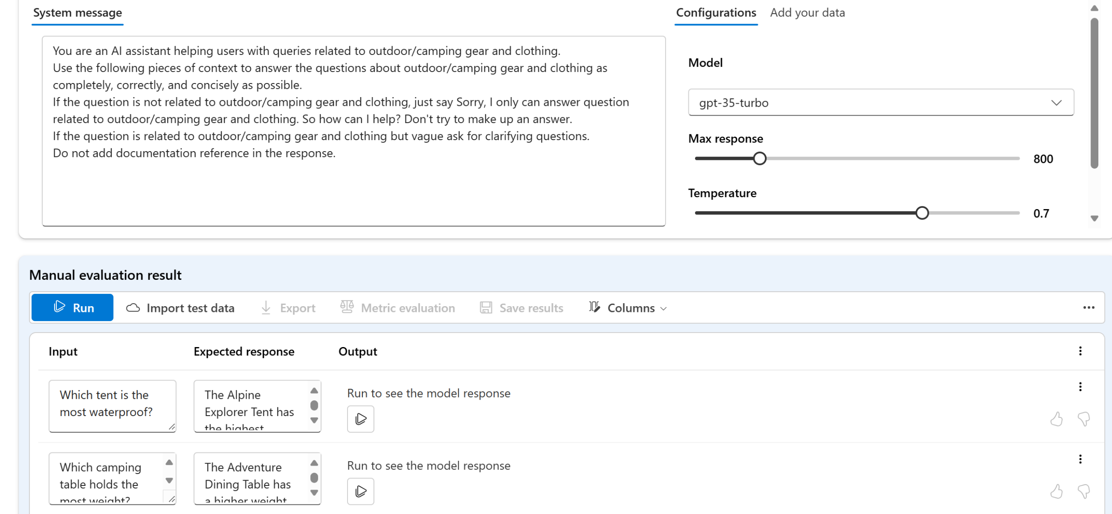
Explore avaliações manuais
[34]
Notes:
Para implantar um modelo, você já deverá ter criado um ponto de extremidade. Em seguida, você pode implantar o modelo no ponto de extremidade.
Criar o script de pontuação
O script de pontuação deve incluir duas funções:
init(): chamado uma vez no início do processo. Portanto, use para qualquer preparação cara ou comum, como carregar o modelo.
run(): chamado para cada minilote para executar a pontuação.
O método run() deve retornar um DataFrame do Pandas ou uma matriz/lista.
Tip: saiba mais sobre como criar scripts de pontuação para implantações em lote.
Criar um ambiente
Você pode criar um ambiente com uma imagem do Docker com dependências do Conda ou com um Dockerfile.
Você também precisará adicionar a biblioteca azureml-core, pois ela é necessária para que as implantações em lote funcionem.

Slide 35
Otimize o desempenho para se preparar para a escala
Para avaliar aplicativos de chat que você construiu com fluxo de prompt:
Crie um conjunto de dados de teste.
Crie uma nova avaliação automatizada.
Selecione um fluxo ou um conjunto de dados com outputs geradas pelo modelo.
Selecione as métricas que você deseja avaliar.
Execute o fluxo de avaliação.
Revise os resultados.
[35]
Notes:
Para implantar um modelo, você já deverá ter criado um ponto de extremidade. Em seguida, você pode implantar o modelo no ponto de extremidade.
Criar o script de pontuação
O script de pontuação deve incluir duas funções:
init(): chamado uma vez no início do processo. Portanto, use para qualquer preparação cara ou comum, como carregar o modelo.
run(): chamado para cada minilote para executar a pontuação.
O método run() deve retornar um DataFrame do Pandas ou uma matriz/lista.
Tip: saiba mais sobre como criar scripts de pontuação para implantações em lote.
Criar um ambiente
Você pode criar um ambiente com uma imagem do Docker com dependências do Conda ou com um Dockerfile.
Você também precisará adicionar a biblioteca azureml-core, pois ela é necessária para que as implantações em lote funcionem.

Slide 36
Recapitulação
Nesta seção, abordamos:
Aprendemos o que é o Azure AI Foundry
Como implantar e explorar os modelos no catalogo de modelos. Como ajustar com engenharia de prompt.
Como ajusta com a arquitetura RAG.
Como ajustar com o Ajuste Fino.
[36]

Slide 37
Otimize modelos de linguagem para aplicações generativas de IA
Obrigado e bons estudos!
[37]

